Slide 1
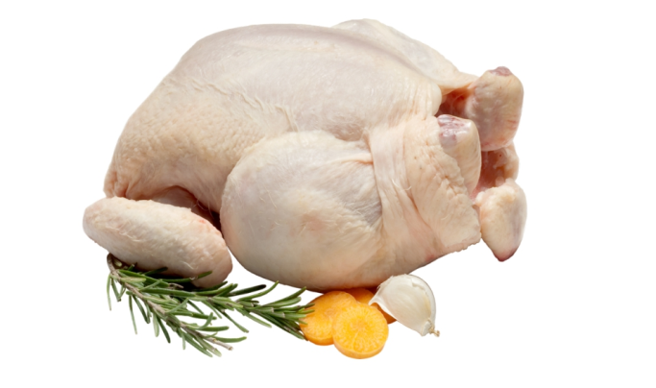
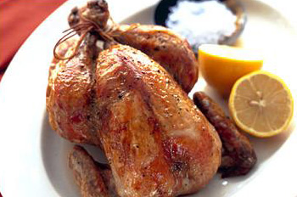
Тема занятия: «Заправка птицы и дичи »
Выполнила: Пушина Ольга Алексеевна

Slide 2
Показатели качества мяса птицы
Показатели качества | Требования
Цвет кожи | Беловато-желтый, местами с розоватым оттенком
Поверхность кожи | Сухая
Подкожный и внутренний жир | Белый, слегка желтоватый, без постороннего запаха
Мышечная ткань | Плотная, упругая (определяется при нажатии пальцем)
Поверхность мышечной ткани | Слегка влажная, но не липкая

Slide 3
Назначение заправки птицы
Обработанные тушки птицы и дичи используют для тепловой обработки целиком или приготавливают порционные полуфабрикаты, а также рубленую массу. Птицу, предназначенную для тепловой обработки целиком, предварительно формуют (заправляют), для того чтобы придать ей компактную форму, ускорить процесс тепловой обработки и чтобы удобнее было нарезать на порционные куски.

Slide 4
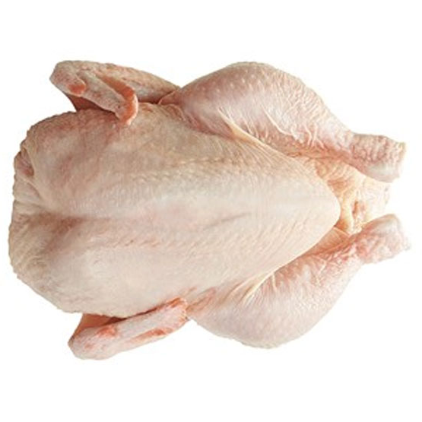
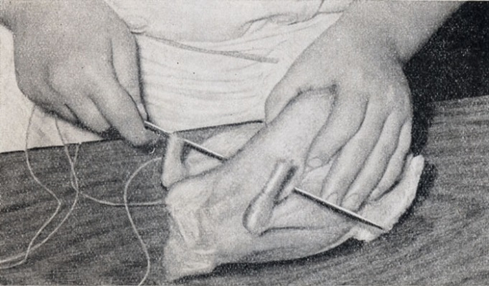
Заправка птицы
Заправка «в кармашек»
Заправка в одну нитку
Заправка в две нитки

Slide 5
Заправка «в кармашек»
Шаг 1. Сделать ножом четыре надреза в коже – два для ножек, на брюшке (по одному с каждой стороны), и два для крыльев – с каждой стороны грудки.

Slide 6
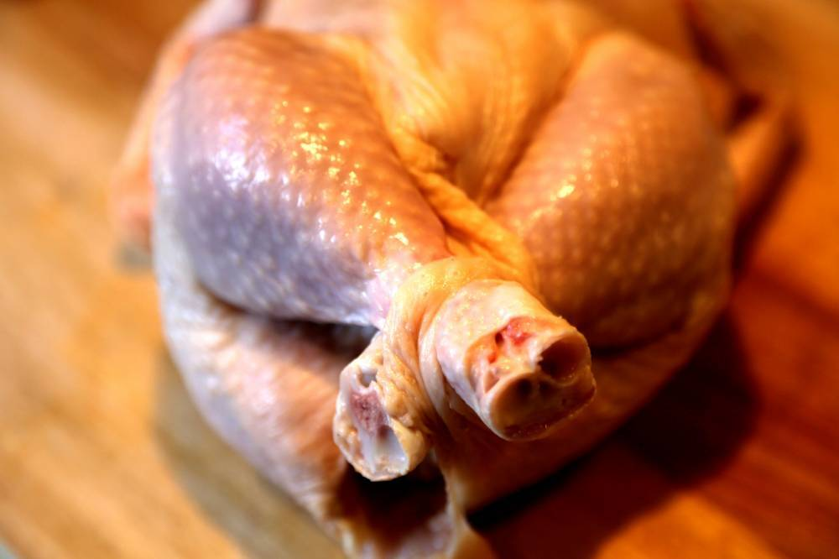
Заправка «в кармашек»
Шаг 2. «Заправить» левую ножку в правый «карман», правую, перекрещивая ножки, – в левый, а концы крыльев в «карманы» на грудке.

Slide 7
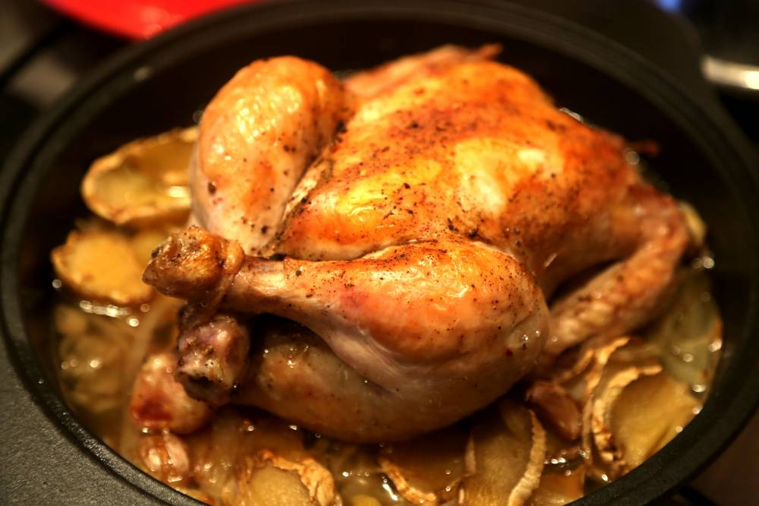
Заправка «в кармашек»
«В кармашек» заправляют кур, цыплят, индеек для варки, гусей и уток – для жарки.

Slide 8
Заправка в одну нитку
Тушку птицы укладывают спинкой вниз, прижимают ножки к тушке и прокалывают иглой с ниткой в центре окорочки под филейной частью так, чтобы игла вышла с противоположной стороны в пашине под ножкой. Затем нитку накидывают на ножку, прокалывают иглой с ниткой конец филейной части, чтобы игла вышла с противоположной стороны, накидывают нитку на другую ножку, прокалывают пашину под ножкой, протаскивая иглу наискосок так, чтобы она вышла у другого окорочка с противоположной стороны. Тушку поворачивают на бок, прокалывают одно крыло, прикрепляют ниткой кожу шеи к мышцам спины, прокалывают другое крыло, нитки стягивают и завязывают узел.

Slide 9
Заправка в две нитки (шаг 1)
Тушку кладут на стол спинкой вниз, прижимают ножки к тушке, прокалывают иглой с ниткой окорочек в месте сгиба ножки, пропускают под филейной частью и прокалывают второй окорочек, протаскивают нитку, оставляя конец у первоначального прокола. Затем тушку поворачивают на бок, кожу с шейки накидывают на спинку, закрывая шейное отверстие.

Slide 10
Заправка в две нитки (шаг 2)
Иголку с ниткой пропускают через одно крылышко, закрепляют кожу шеи и пропускают через другое крылышко. После этого конец нитки у крылышка и конец нитки, оставленный у окорочка, стягивают и завязывают в узел. Второй ниткой ножки прикрепляют к тушке. Для этого тушку кладут на спинку, прижимают ножки к тушке, прокалывают иглой под ножками, накидывают нить на ножку и прокалывают под ножками в обратном направлении, концы ниток стягивают и завязывают в узел.

Slide 11
Заправка в две нитки
В две нитки заправляют кур, цыплят, индеек для жарки, а также крупную пернатую дичь – глухарей, тетеревов.
Недостатки способа.
Заправка с помощью иглы ухудшает внешний вид птицы, при этом приходится делать глубокие проколы мякоти, игла покрывается жиром и скользит в руках.

Slide 12
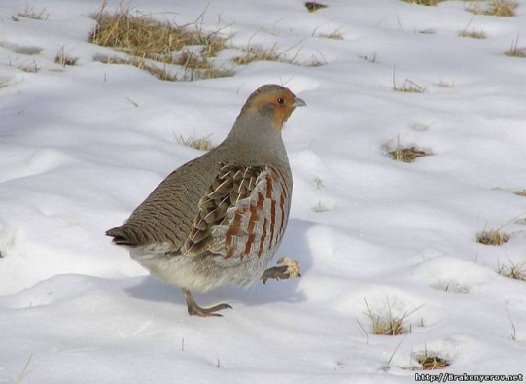
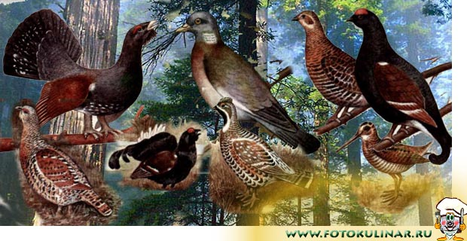
Заправка дичи
Ножка в ножку
(мелкая дичь)
Заправка в одну нитку (крестом)
Клювом
(болотная дичь)

Slide 13
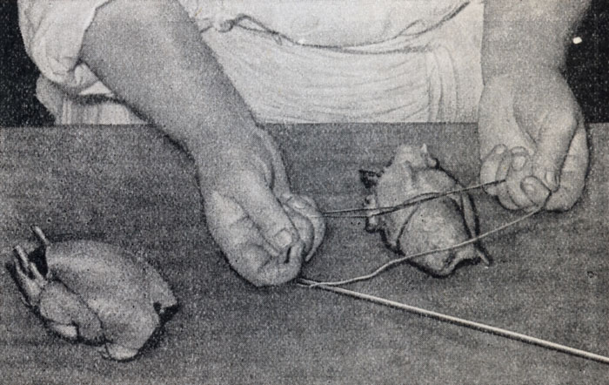
Заправка дичи
В одну нитку (крестом) заправляют рябчиков, куропаток, тетеревов, фазанов. Для этого прижимают ножки к тушке, прокалывают центр окорочков под филейной частью, протаскивают иглу с ниткой на другую сторону, оставляя конец нитки у первоначального прокола. После этого иглу с ниткой переносят под тушку, накидывают на ножку,
прокалывают под конец выступа филейной части, накидывают нитку на вторую ножку, концы ниток стягивают и завязывают.

Slide 14
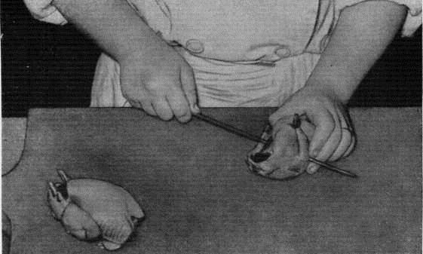
Заправка дичи
Ножка в ножку заправляют мелкую дичь. У дичи делают разрез по кости на одной ножке ближе к пяточному суставу и в этот разрез вставляют другую ножку.

Slide 15
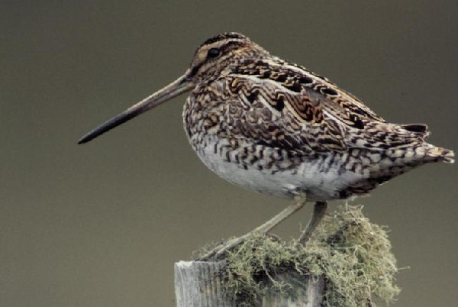
Заправка дичи
Клювом заправляют болотную дичь. Для этого тупой стороной ножа или тяпкой раздробляют кости ножек в голенях, после чего переплетают их и прижимают к грудной части, головку с шеей прикладывают к тушке с правой стороны, делают иглой прокол в окорочке, клюв пропускают в прокол, скрепляя перевитые ножки.

Slide 16
Использованная литература, интернет - ресурсы
1. Анфимова Н.А. Кулинария. – Москва: Академия, 2011.
2. Сборник рецептур блюд и кулинарных изделий для приятий общественного питания. - М., Экономика, 2007
Интернет-ресурсы:
http://f.vkusnota.kz/ingredients/000/121/suraja-kyrica.jpg
http://xn----7sbbhn4brhhfdm.xn--p1ai/zapravka-ptitsyi-dlya-jarki-v-karmashek.html

